Slide 1

Uitgawe 26.10
Bitcoin-diploma
Finansiële opvoeding vir die Bitcoin-era

Slide 2

Module 1
Begrip van geld
Probleem: Hoe werk en verander monetêre stelsels?
Notes:
Bron: My First Bitcoin, Bitcoin-diploma-studiegids, uitgawe 26.10, Modules 1–4 en inleidende verwagtinge vir leerders. Aangepas ingevolge Creative Commons Erkenning-InsgelyksDeel 4.0 Internasionaal; hierdie skyfiereeks gebruik dieselfde lisensie. Hierdie skyfiereeks is ’n aanbiedingshulpmiddel vir gebruik onder leiding van ’n opvoeder. Pas voorbeelde, aktiwiteite, tempo en aanbieding aan, terwyl die betekenis van die kurrikulum, vereiste bevoegdhede en veiligheidsgrense behoue bly. Geen vaste sessieduur word geïmpliseer nie.

Slide 3
Kennis kom voor optrede
Leer eers · begin klein · beweeg stadig
Geen aankoop, persoonlike fondse of persoonlike Beursie word vereis nie
Geen persoonlike toestel of internet word vir voltooiing vereis nie
Voorbereide materiaal, simulasies en vanlyn oefening is beskikbaar
Hierdie kursus bied onderrig, nie finansiële, beleggings-, regs- of belastingadvies nie. Dit beveel nie aan dat u bitcoin koop, verkoop, daarteen leen of dit hou nie, en beloof ook nie 'n stygende prys nie.
Bitcoin-diploma · Module 1
Notes:
Handhaaf hierdie grense deur al vier modules heen. Verduidelik die privaatheids-, sekuriteits- en verliesrisiko’s voor enige opsionele praktiese oefening met werklike transaksies waar min op die spel is.

Slide 4

Moenie vertrou nie, verifieer
Bitcoin-diploma · Module 1

Slide 5
Bespreking en privaatheidsverwagtinge
Gaan bewyse na; onderskei tussen feite, menings en waarborge
Bevraagteken idees op 'n respekvolle manier; dui onsekerheid aan
Hou persoonlike verhale en finansiële inligting privaat
Geen druk om te koop, te verkoop of besit bekend te maak nie
Kry toestemming voordat u enigiemand se skerm, werk of identifiserende inligting opneem of deel. Moet nooit werklike private sleutels of herstelwoorde deel nie.
Bitcoin se prys kan skerp verander. Foute, swendelary, verlore geheime of die versuim van 'n bewaarder kan permanente verlies veroorsaak; geldige betalings is gewoonlik moeilik of onmoontlik om ongedaan te maak.
Bitcoin-diploma · Module 1

Slide 6

Inleidende vrae oor geld
Waarom het mense geld nodig?
Wat maak iets geld?
Wie kan die geld wat u gebruik, skep of beheer?
Waarom het u geld waarde?
Kan dit nog net soveel koop soos voorheen?
Bitcoin-diploma · Module 1
Notes:
Gebruik die bespreking in die bron om te onderskei tussen ’n verifieerbare feit en ’n mening wat kriteria en bewyse vereis. Moenie persoonlike finansiële openbaarmakings versoek nie.

Slide 7
Waarom geld bestaan
Geld is ’n bate wat mense aanvaar omdat hulle verwag dat ander dit later sal aanvaar.
Spesialisasie en ruil
Samewerking tussen vreemdelinge
Pryse, skuld, inkomste en spaargeld
Waarde oor tyd en afstand
Kitsvraag
Watter ruil- of koördinasieprobleem help geld oplos?
Bitcoin-diploma · Module 1

Slide 8

Funksies van geld
Ruilmiddel: betaling vir goedere en dienste
Rekeneenheid: gemeenskaplike pryse en rekords
Waardeberging: waarde oor tyd
Een vorm kan ’n bepaalde funksie beter as ’n ander vervul. Elke vorm hou risiko’s vir Koopkrag in.
Bitcoin-diploma · Module 1

Slide 9
Eienskappe van bruikbare geld
Duursaamheid: bruikbaar oor tyd
Draagbaarheid: maklik om te verskuif of oor te dra
Deelbaarheid: klein en groot bedrae
Vervangbaarheid: onderling uitruilbare gelyke eenhede
Skaarsheid: perke op die uitbreiding van die aanbod
Aanvaarbaarheid: bereidwilligheid om dit te ontvang
Verifieerbaarheid en herkenbaarheid: egte, identifiseerbare eenhede
Geen vorm behaal 'n volmaakte telling nie. “Gesonde geld” is 'n oordeel: stel kriteria en vergelyk konsekwent.
Dink krities
Watter eienskappe was belangrik toe u een soort geld of bate bo 'n ander gekies het?
Bitcoin-diploma · Module 1

Slide 10
Ruilhandel en die dubbele ooreenstemming van behoeftes
Direkte uitruiling van goedere of dienste
Albei partye moet die ander se aanbod wil hê
Op dieselfde tyd, in gepaste hoeveelhede
Probleme met deelbaarheid, bederf, prysbepaling en besparing
Geld skei verkoop van koop
Bitcoin-diploma · Module 1
Notes:
Gebruik die bronvoorbeeld: Amina het rys en wil skoene hê; Luis het skoene en wil kookolie hê; Mei het kookolie en wil herstelwerk laat doen. Hou die mislukte direkte ruiltransaksies duidelik apart van die latere geldbemiddelde oplossing.

Slide 11

Bitcoin-diploma · Module 1

Slide 12

Bitcoin-diploma · Module 1

Slide 13

Skaarsheid, waarde en ruil
Skaarsheid: een gebruik sluit 'n ander uit
Subjektiewe waarde: behoeftes, voorkeure en omstandighede
Ruil: albei partye verkies wat hulle ontvang
Geleentheidskoste: beste alternatief wat prysgegee word
Tydvoorkeur: nou teenoor later
Afweging: 'n voordeel met 'n koste
Skaarsheid alleen waarborg nie waarde nie; vraag maak ook saak.
Bitcoin-diploma · Module 1
Notes:
Gebruik die gids se voorbeeld van waterbeskikbaarheid en alledaagse keuses. Dringende behoeftes kan redelikerwys die voorkeur vir die hede verhoog.

Slide 14
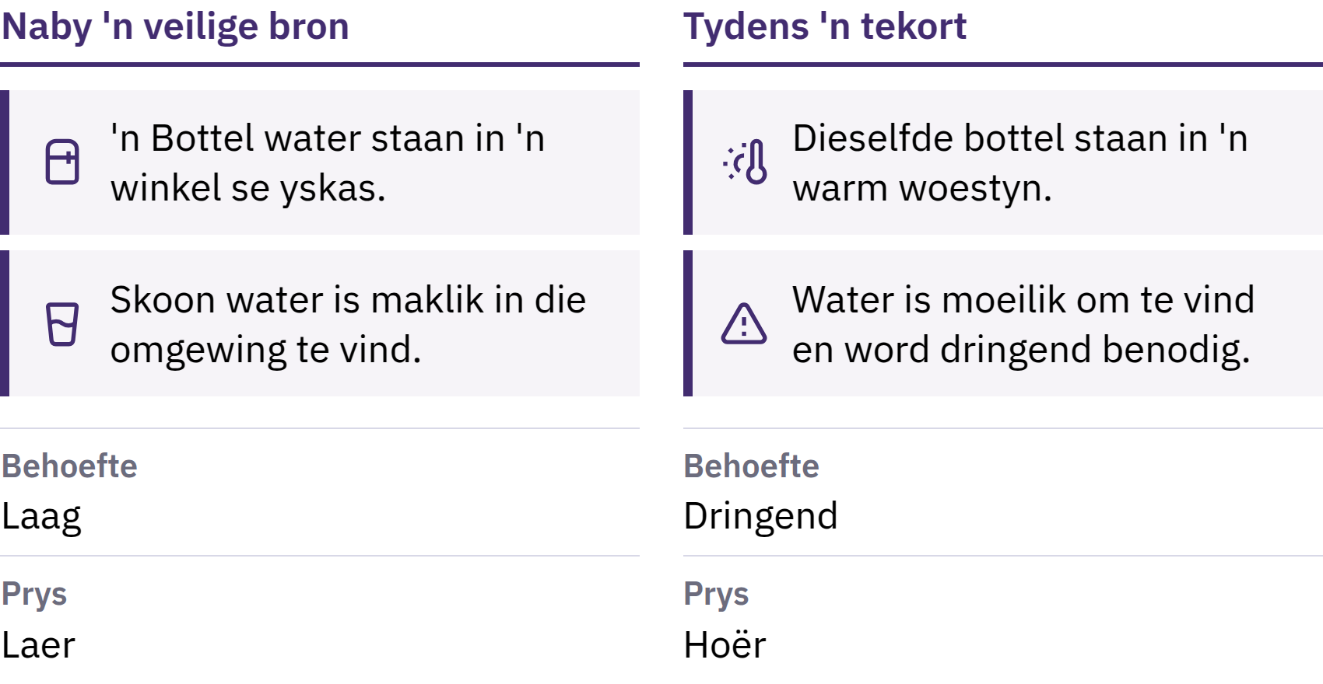

Slide 15

Geleentheidskoste
Bitcoin-diploma · Module 1

Slide 16
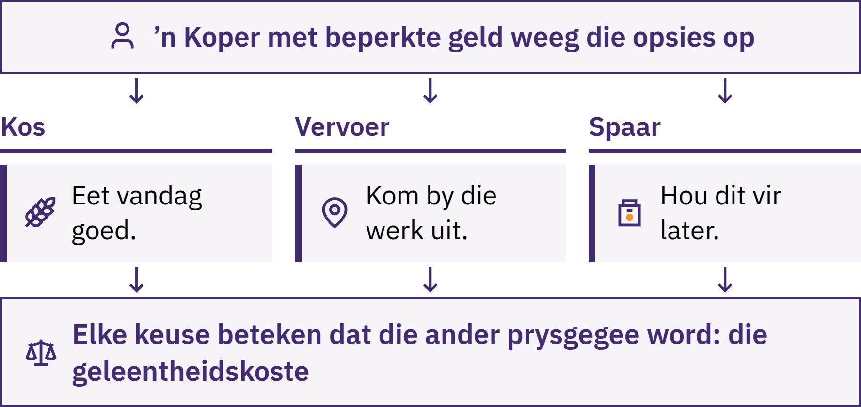

Slide 17
Van ruilhandel tot digitale geld
Regstreekse ruil, geskenke, verpligtinge en skuldrekords
Kommoditeit geld: goedere met ander gebruike
Standaardmunte: herkenning; moontlike vernedering
Verteenwoordigende papier: aflosbare eise; vertroue in die uitreiker
Banke en staatsgeld: institusionele beloftes
Digitale betalings: instruksies wat rekords verander
Verskillende vorme het naas mekaar bestaan; samelewings het nie almal dieselfde volgorde gevolg nie. Gerief het dikwels afhanklikheid van uitreikers en tussengangers meegebring.
Bitcoin-diploma · Module 1
Notes:
Verduidelik die goudstandaard en die uiteenlopende reëls daarvan vir die inwisseling van verteenwoordigende papiergeld. ’n Kaart of foon stuur instruksies; dit bevat nie geld nie. ’n Gewone bankdeposito is die bank se verpligting teenoor sy kliënt.

Slide 18
Fiatgeld
Fiatgeld is 'n geldeenheid wat deur die regering gemagtig is en nie vir 'n vaste hoeveelheid van 'n kommoditeit soos goud ingewissel kan word nie.
Sentrale bank: basisgeld, beleid, vereffening
Kommersiële banke: deposito's, betalings, lenings
Regering: belasting, besteding, wette
Mense en ondernemings: werk, pryse, ruil
Gedeelde aanvaarding en netwerkeffekte
Gerieflike betalings en buigsame krediet bring afhanklikheid van instellings mee. Die aanbod, toegang en reëls kan verander; reëls oor wettige betaalmiddele verskil volgens jurisdiksie.
Bitcoin-diploma · Module 1

Slide 19
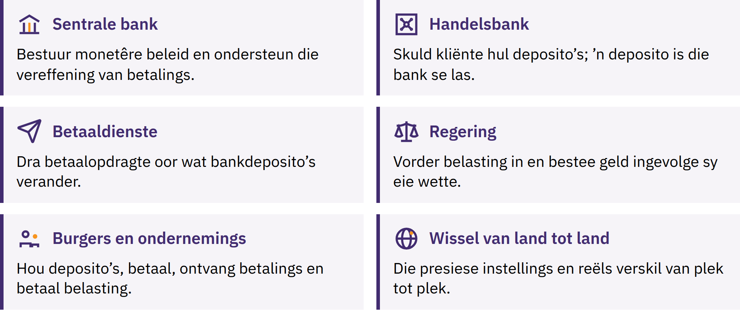

Slide 20

Ondersoek ’n plaaslike
betaling
Kies 'n gewone betaling, of gebruik 'n denkbeeldige scenario.
Waarvoor word betaal? Watter geldeenheid dien as die rekeneenheid?
Waarom aanvaar die ontvanger dit?
Watter instellings, rekords of reëls ondersteun dit?
Wat word moeiliker as aanvaarding of vertroue wegval?
Bitcoin-diploma · Module 1

Slide 21
Fraksionele reserwebankwese
Bankdeposito’s: beloftes om te betaal
Slegs ’n deel word as onmiddellik toeganklike reserwes gehou
’n Lening skep gewoonlik nuwe depositogeld
Terugbetaling van die hoofsom verminder depositogeld
Kapitaal, likiditeit, kredietrisiko, befondsing, regulering en vraag beperk kredietverlening
Likiditeitsrisiko: te min is vandag vir onttrekkings beskikbaar.
Solvabiliteitsrisiko: bates is minder werd as verpligtinge.
Stormlope op banke kan toegang tot geld onder druk plaas. Versekering en lenings deur die sentrale bank kan paniek verminder, maar dekking en reëls verskil; beskerming kan nie elke risiko uitskakel nie.
Bitcoin-diploma · Module 1
Notes:
Banke verdien rente en fooie terwyl hulle koste en verliese dek. Moenie impliseer dat alle banke op die punt staan om te misluk of dat uitleen onbeperk is nie. Onderskei tussen ’n bank se belofte en die regstreekse besit van die vereffeningsbate.

Slide 22
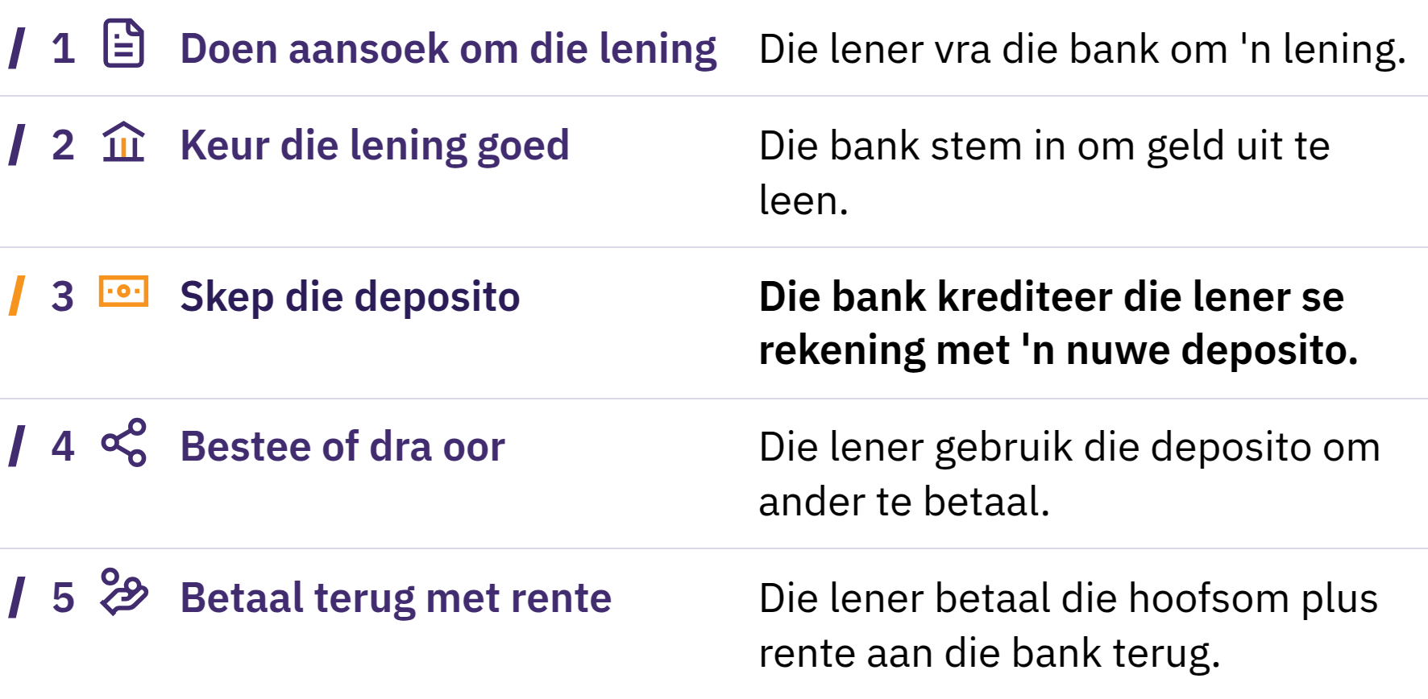

Slide 23
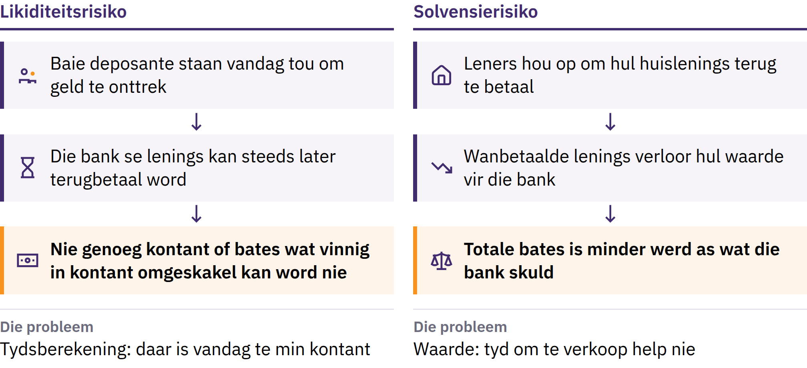

Slide 24

Bitcoin-diploma · Module 1

Slide 25

Inflasie en koopkrag
Prysinflasie: volgehoue styging in die algemene prysvlak
Koopkrag: wat ’n geldeenheid kan koop
Dieselfde mandjie: 100 → 110 geldeenhede
Onveranderde inkomste of spaargeld: minder koopkrag
Uitbreiding van die geldvoorraad en krediet kan bydra, saam met aanbod, vraag, valuta, belasting, regulering en koste. Een stygende prys is nie die volle maatstaf van inflasie nie.
Bitcoin-diploma · Module 1

Slide 26
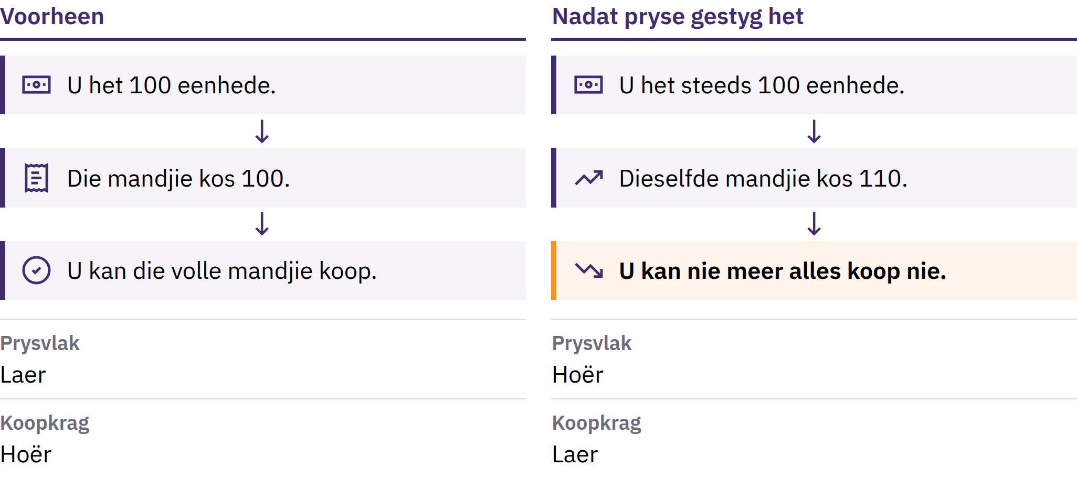

Slide 27
Vergelyk koopkrag plaaslik
Kies 'n alledaagse artikel; teken vandag se prys aan.
Vergelyk dit met 'n vorige prys; raadpleeg indien moontlik 'n betroubare rekord.
Het inkomste teen dieselfde tempo verander? Wat het nog verander?
Vergelyk dit met 'n amptelike maatstaf van Inflasie en die mandjie waarop dit gebaseer is.
Die uitwerking verskil vir kontanthouers, bate-eienaars, leners en uitleners; lone en pryse pas teen verskillende tempo's aan. U besteding kan verskil van die mandjie wat gemeet word.
'n Veranderde mandjie of metode is nie outomaties manipulasie nie; gaan die verduideliking na en dokumenteer die verandering.
Bitcoin-diploma · Module 1

Slide 28
Die Amerikaanse dollar as reserwegeldeenheid
Reserwegeldeenheid: gehou vir internasionale betalings
Wêreldoorloë: verskuiwings in ekonomiese en finansiële mag
1944: Bretton Woods; geldeenhede aan die dollar gekoppel, die dollar aan goud
1971: amptelike omskepbaarheid van die dollar in goud beëindig
Gevestigde handel, ekonomiese skaal en diep finansiële markte
Reserwegeldeenhede se aandele kan verander; sentrale banke hou ook ander geldeenhede.
Bitcoin-diploma · Module 1

Slide 29
Alternatiewe om te spaar en waarde te behou
Edelmetale: fisiese besit; bergings- en verifikasiekoste
Vaste eiendom: nuttige bate; hoë toetredingskoste, instandhouding, lae draagbaarheid
Aandele: produktiewe eienaarskap; sake-, mark- en bewaringsrisiko's
Ander opsies: buitelandse valuta, effekte, ondernemings, gereedskap, onderwys
'n Bate vervul nie outomaties elke geldfunksie nie. Geen bate waarborg Koopkrag in elke situasie nie.
Belasting kan koste en voordele verander; reëls verskil en verander. Hierdie kursus verskaf geen belastingadvies nie.
Bitcoin-diploma · Module 1

Slide 30
Digitale sentralebankgeldeenhede (CBDCs)
'n CBDC is digitale fiatgeld wat as 'n las van die sentrale bank uitgereik word: 'n vordering wat die houer daarop het.
Verskil van kontant en deposito's by handelsbanke
Moontlike voordele vir vereffening of toegang
Moontlike monitering, beperkings en koppeling aan identiteit
Sentrale uitreiking en monetêre beleid bly behoue
Ontwerpe verskil. Digitaal beteken nie outomaties gedesentraliseerd, skaars, privaat of onafhanklik verifieerbaar nie.
Kontroleer
Wie reik dit uit, wie kan dit gebruik, watter data word ingesamel, en wie kan betalings blokkeer of reëls verander? Wat gebeur vanlyn, en watter wetlike beskerming bestaan daar?
Bitcoin-diploma · Module 1

Slide 31
Hersiening: Hoe kan geld faal?
Kerninsigte
Geld koördineer ruil, pryse en waarde oor tyd
Funksies en eienskappe ondersteun vergelyking
Gerief bring afwegings ten opsigte van vertroue, beheer en toegang mee
Geldvoorraad, bankrisiko’s en Inflasie raak mense verskillend
Alternatiewe en CBDC’s vereis ook noukeurige evaluering
Wat maak u geld nuttig, en watter reëls hang af van instellings wat u vertrou?
’n Oomblik om na te dink
Wat is een vraag wat u nou oor geld vra wat u nie voorheen gevra het nie?
Bitcoin-diploma · Module 1

Slide 32

Module 2
Hoe Bitcoin werk
Oplossing: Waarom is Bitcoin geskep, en hoe reageer dit?

Slide 33

Waarom Bitcoin geskep is
Digitale betalings het reeds bestaan
Sentrale grootboekhouers: toestemming, data, fooie en risiko’s van mislukking
Kopieerbare data: die probleem van Dubbele besteding
Bitcoin: gedeelde betalingsgeskiedenis sonder ’n sentrale grootboekhouer
Bitcoin verminder die behoefte aan vertroue in ’n sentrale party vir uitreiking en vereffening; dit skakel nie alle vertroue of risiko uit nie.
Bitcoin: Netwerk en protokol · bitcoin: bate · BTC: afkorting vir bedrae
Bitcoin-diploma · Module 2

Slide 34
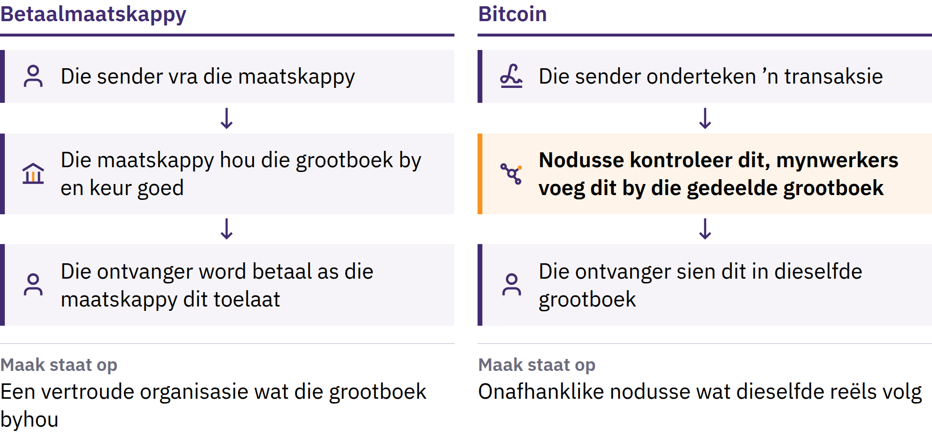

Slide 35
Die soeke na digitale en gedesentraliseerde geld
Cypherpunks: privaatheid en vryheid deur Kriptografie
Enkripsie: beskerm boodskapprivaatheid
Digitale handtekeninge: bewys magtiging sonder om 'n geheime sleutel te openbaar
Doel: geen enkele uitreiker, bediener of administrateur nie
Vroeëre stukke van die legkaart
DigiCash: private betalings; afhanklikheid van 'n sentrale maatskappy
Hashcash: berekeningskoste om misbruik te bekamp
Bit Gold, b-money, RPoW: voorstelle en eksperimente met skaars waarde
BitTorrent: Eweknie (P2P)-inligtingsdeling, nie geld nie
Bitcoin-diploma · Module 2

Slide 36

Vroeë digitale geld en
dubbelbesteding
Dubbelbesteding is ’n poging om dieselfde digitale eenheid aan twee ontvangers te stuur.
Sentrale databasis: een vertroude besluitnemer
Bitcoin: Eweknie (P2P)-uitsending en handtekeninge
Myners: blokke en Bewys van werk
Nodusse: onafhanklike verifikasie
Gedeelde rekord: geldige geskiedenis met die meeste opgehoopte werk
Bitcoin-diploma · Module 2
Notes:
Hou die vyfdelige antwoord samehangend. Vroeëre voorstelle het boustene verskaf; vermy die indruk dat elkeen ’n volledige gedesentraliseerde geldeenheid was.

Slide 37
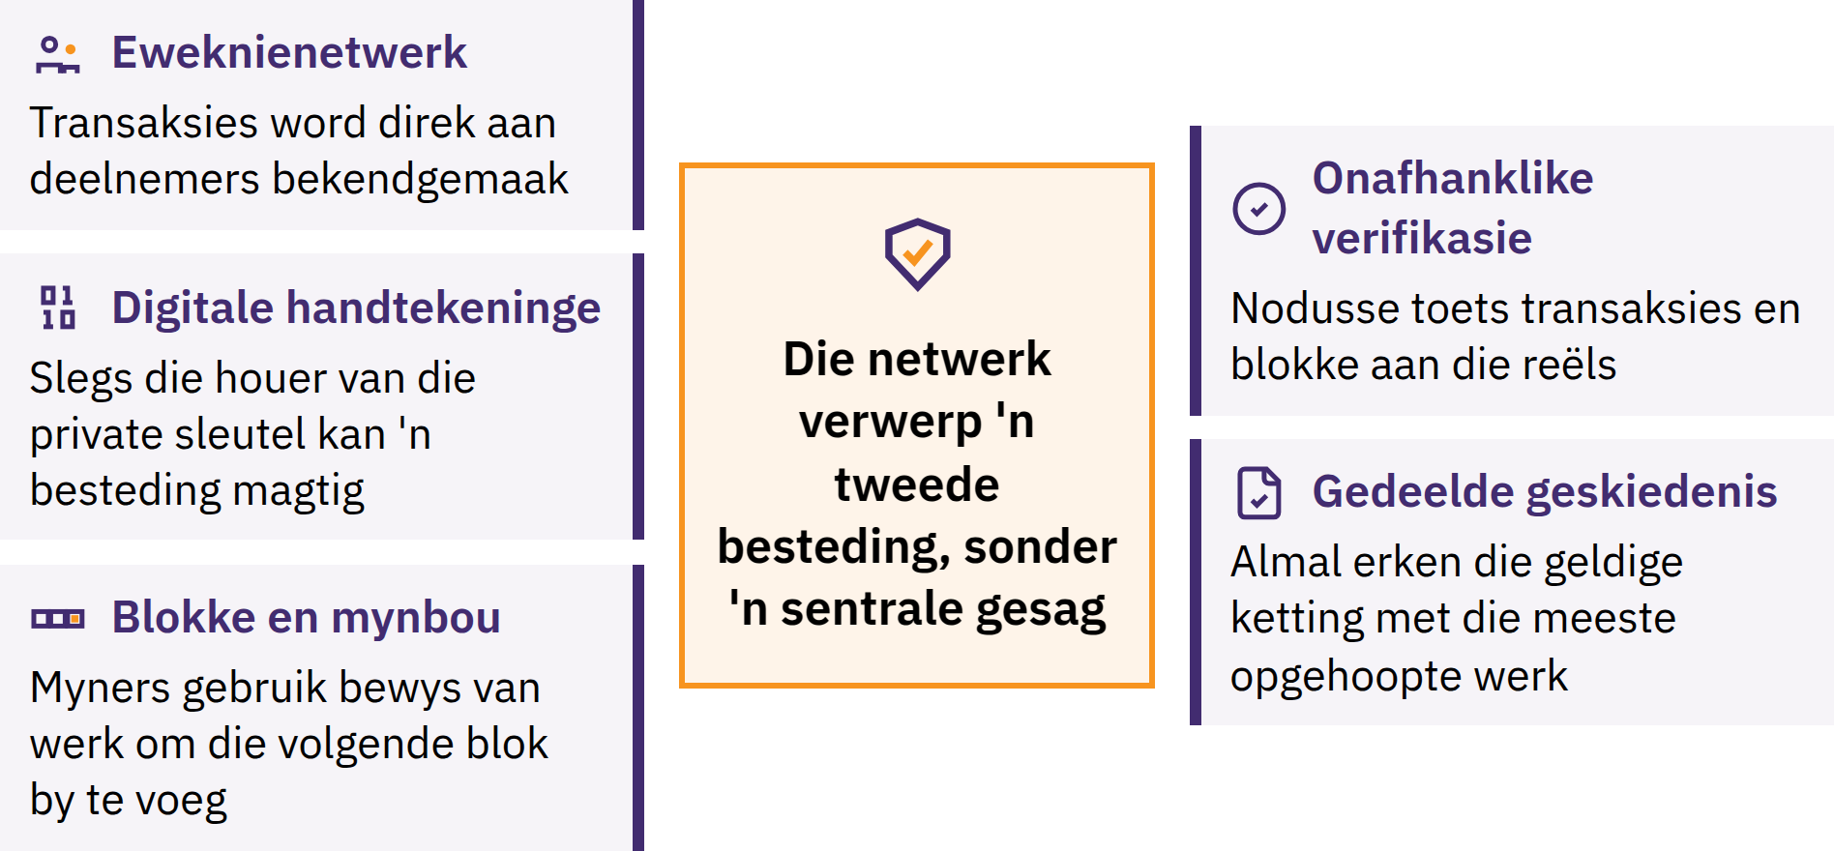

Slide 38

Digitale skaarsheid en
verifieerbare aanbod
Geldige eenhede word van ongeldige kopieë onderskei
Dubbele bestedings word verwerp
Openbare transaksiegeskiedenis en handtekeninge
Bewys van werk en onafhanklike reëlkontroles
Aanbodlimiet gekoppel aan desentralisasie en verifikasie
'n Skriftelike bewering oor die aanbod is nie genoeg nie: wie kan dit verifieer, en wie sou dit kon verander?
Bitcoin-diploma · Module 2

Slide 39
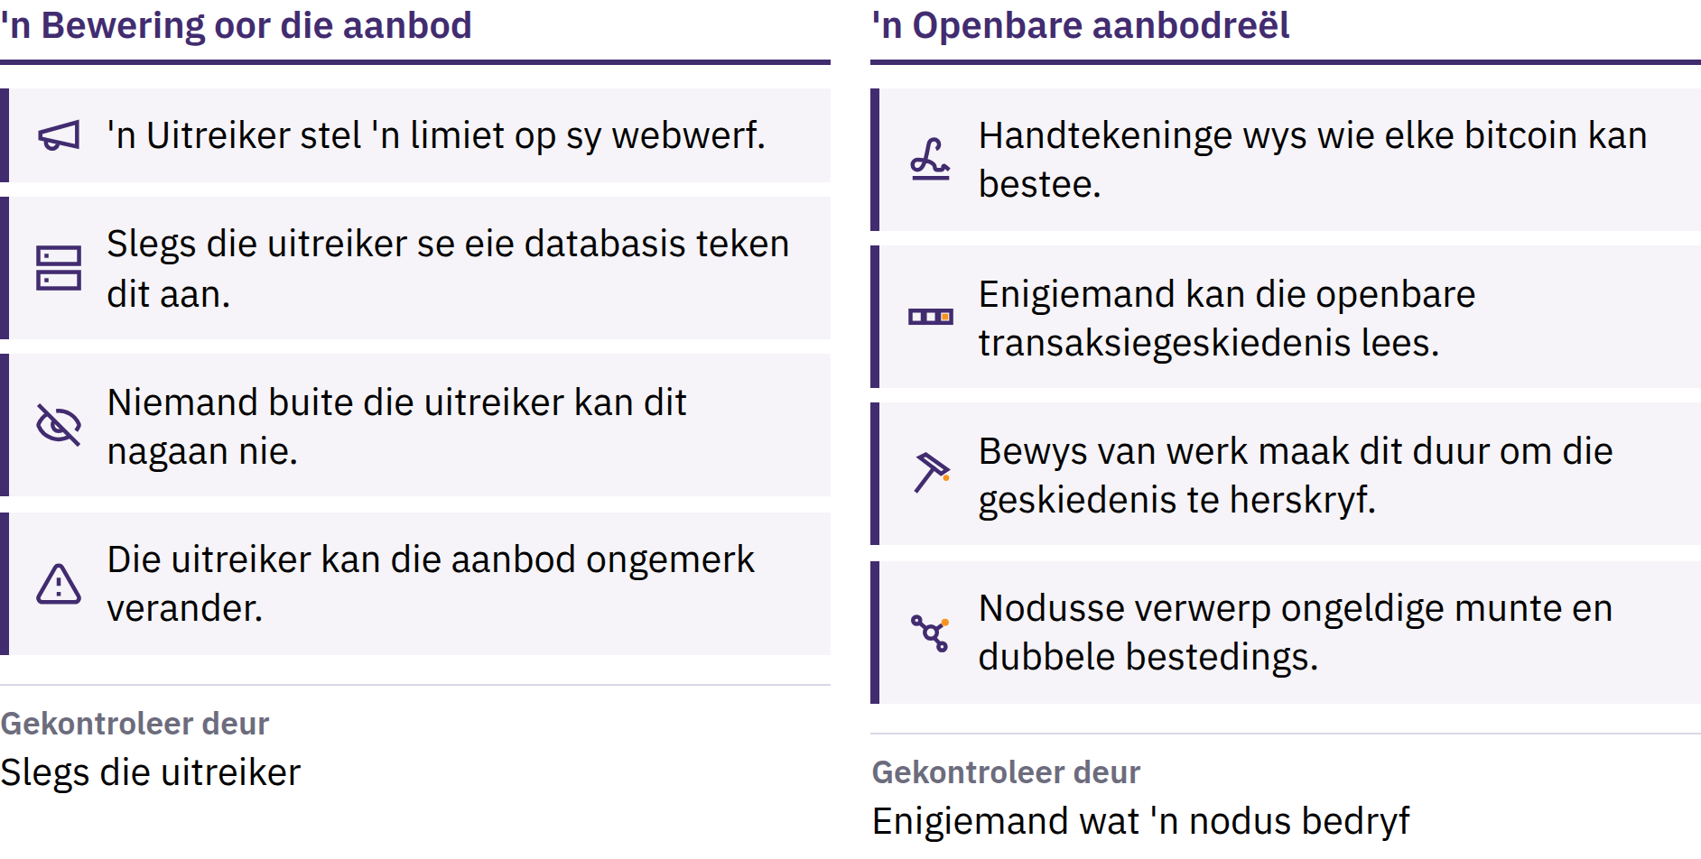

Slide 40
Die blokketting: Bitcoin se openbare grootboek
Gerepliseerde openbare transaksierekord
Gekoppelde blokke; onafhanklik nagegane kopieë
Geldige ketting met die meeste opgehoopte Bewys van werk
Gemiddeld ongeveer een nuwe blok elke tien minute
Om die geskiedenis te herskryf, vereis dat werk oorgedoen en die agterstand ingehaal word. Dit is duur, nie letterlik onmoontlik nie; tydelike mededingende weergawes van die geskiedenis en herorganisasies kan voorkom.
Bitcoin-diploma · Module 2

Slide 41

Desentralisasie
Oopbronsagteware en deelname aan 'n oop protokol
Onafhanklike nodusse verifieer; mynwerkers stel blokke voor
Reëlveranderings hang van vrywillige aanvaarding af
Geen enkele deelnemer kan die reëls vir almal verander nie
Invloed en hulpbronne is ongelyk verdeel; groot dienste kan afhanklikheid skep. Koördinering kan stadiger wees, en die Netwerk het geen sentrale hulptoonbank nie.
Bitcoin-diploma · Module 2

Slide 42
Digitale handtekeninge en eweknie-tot-eweknie-oordrag
Beursie gebruik 'n privaat sleutel om te onderteken
Netwerk verifieer sonder om die sleutel te wete te kom
Ondertekende transaksie word deur deelnemers uitgesaai
Geen sentrale Bitcoin-operateur keur lidmaatskap of betaling goed nie
Enigiemand wat 'n privaat sleutel bekom, kan gewoonlik die fondse bestee. Verlies van toegang kan permanente verlies beteken.
Tussengangerdienste bly opsioneel; die keuse van so 'n diens voeg die diens se bewaringsreëls en risiko's by. 'n Geldige betaling aan die verkeerde adres kan gewoonlik nie omgekeer word nie.
Bitcoin-diploma · Module 2

Slide 43
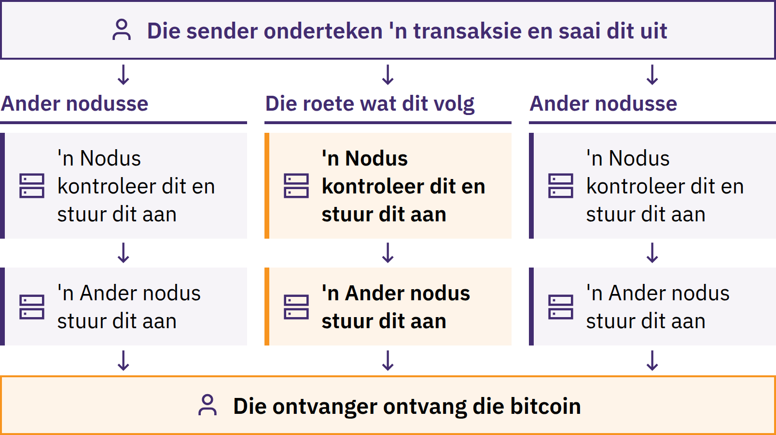

Slide 44
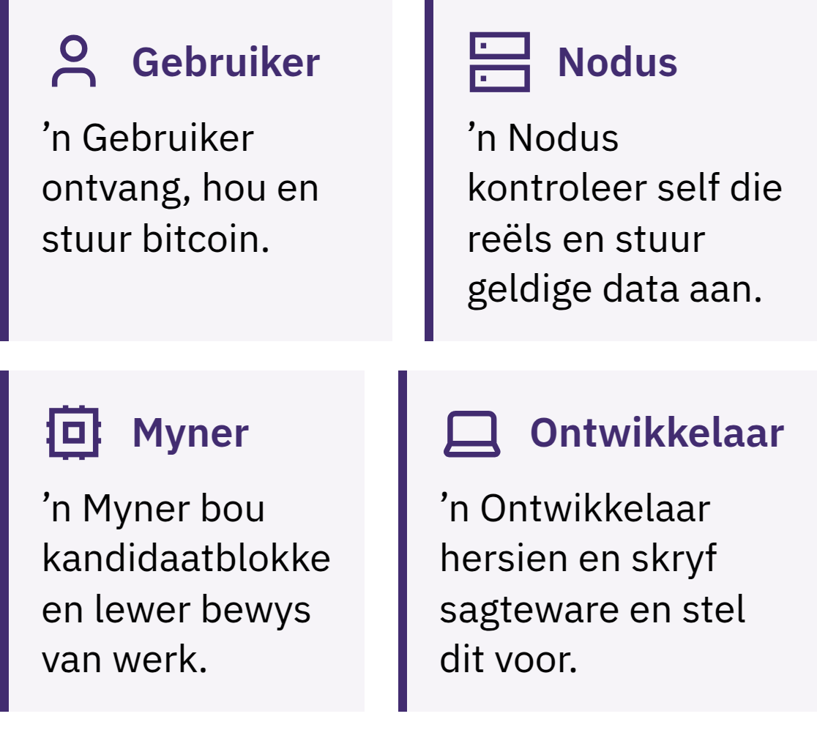

Bitcoin-diploma · Module 2

Slide 45
Gebruikers, nodusse, mynwerkers en ontwikkelaars
Myners kan nie ongeldige blokke vir eerlike nodusse aanvaarbaar maak nie. Ontwikkelaars kan nie die aanvaarding van sagteware afdwing nie. Een persoon kan verskeie rolle vervul.
Kitsvraag
Waarom verifieer 'n nodus transaksies? Noem een reël wat dit nagaan.
Bitcoin-diploma · Module 2

Slide 46

Bewys van werk
Kandidaatblok → herhaalde hutsberekening → geldige resultaat
Hoë berekenings- en energiekoste; vinnige verifikasie
Geldige blok word uitgesaai en deur nodusse nagegaan
Teiken pas aan na 'n gemiddelde bloktyd van tien minute
Opgehoopte werk maak herskrywing duur
Mynbou beveilig die volgorde van transaksies; dit los nie eksterne vergelykings op nie. Evalueer die energiebron, energieverbruik, sekuriteitsvoordeel en alternatiewe.
Bitcoin-diploma · Module 2

Slide 47
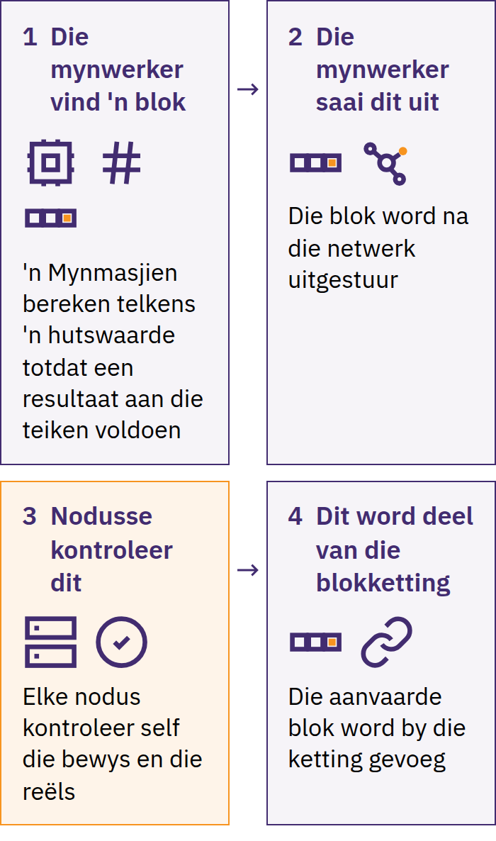

Bitcoin-diploma · Module 2

Slide 48

Eindige aanbod
Maksimum: 21 miljoen BTC ingevolge die openbare reëls
Nuwe uitreiking: bloksubsidie
Halvering: elke 210 000 blokke, ongeveer vier jaar
Subsidie: 50 → 25 → 12,5 → 6,25 → 3,125 BTC
Fooie is afsonderlik van nuwe uitreiking
Nodusse verwerp oormatige uitreiking; die limiet bly van krag solank deelnemers dit afdwing. 'n Beperkte aanbod waarborg nie 'n stygende prys nie.
Bitcoin-diploma · Module 2
Notes:
Sommige bitcoin is moontlik ontoeganklik of nie te koop beskikbaar nie.

Slide 49
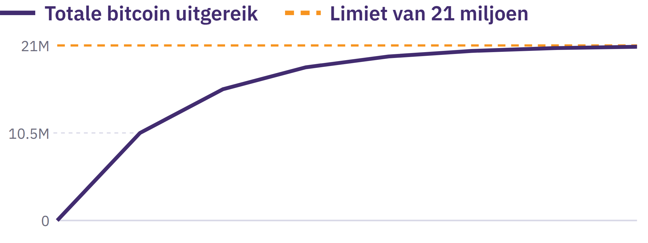

Slide 50
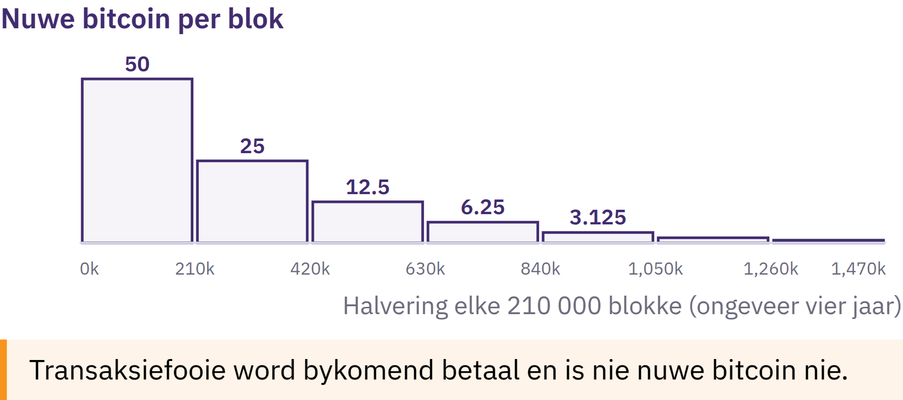

Slide 51

Satoshi's en
eenheidsvooroordeel
1 BTC = 100 000 000 sats
0,001 BTC = 100 000 sats
1 sat = 0,00000001 BTC
'n Hele bitcoin is nie nodig nie
Eenheidsvooroordeel: 'n lae prys per hele eenheid bewys nie beter waarde nie. Vergelyk die aandeel van die aanbod, die betrokke waarde en die risiko’s.
Toon u begrip
Hoeveel sats is daar in 0,01 BTC? Waarom kan iemand minder as 'n hele bitcoin gebruik?
Bitcoin-diploma · Module 2
Notes:
Laat leerders die omskakeling uitwerk; geen sigbare antwoordmemorandum nie.

Slide 52
Bitcoin as gesonde digitale geld
Duursame grootboek; toegang hang van sleutels af
Draagbaar en deelbaar; oordrag vereis kommunikasie
Openbare skaarsheid en verifieerbare reëls
Vervangbaarheid kan beïnvloed word deur hoe dienste die openbare geskiedenis hanteer
Aanvaarding wissel van plek tot plek
Drie funksies
Waardeberging: voorspelbare aanbod; wisselvallige prys
Ruilmiddel: direkte oordrag; wisselende fooie en aanvaarding
Rekeneenheid: BTC of sats; baie goedere se pryse word in fiatgeld aangedui
“Gesonde geld” hang van die gestelde kriteria af. Vergelyk alternatiewe volgens dieselfde maatstawwe.
Bitcoin-diploma · Module 2

Slide 53
Bitcoin, stabiele munte en ander kriptobates
Bitcoin: openbare uitreikingsreëls; geen sentrale uitreiker nie
Stabiele munte: mik na 'n verwysingswaarde; reserwes, meganismes of aflossingsaansprake
Ander kriptobates: verskillende netwerke, uitreiking, beheer en doeleindes
'n Afsplitsing se gedeelde kodegeskiedenis gee dit nie Bitcoin se Netwerk of sekuriteit nie
Vergelyk: uitreikingsbeheer, onafhanklike verifiëring, sleutelbeheer en teenpartye.
Hierdie vergelyking verduidelik Bitcoin; dit beveel nie die verkryging, verhandeling of bevordering van enige bate aan nie.
Bitcoin-diploma · Module 2

Slide 54
Verskillende ontwerpe, verskillende risiko’s
Bitcoin: Wisselvalligheid, sleutelverlies, finaliteit van betalings, fooie, openbare rekords
Stabiele munte: ontkoppeling, reserwes, inwisseling, bevriesings en teenpartye
Ander kriptobates: reëlveranderings, gekonsentreerde invloed, sagtewarefoute, kuberaanvalle en brûe
Dienste: bewaring, mislukking, toegang en regsrisiko’s oor verskillende kategorieë heen
’n Bekende handelsimbool, ’n prys wat stabiel lyk of ’n afgeronde toepassing bewys nie veiligheid nie. Tokens verleen nie outomaties eienaarskap in ’n maatskappy, inkomste of inwisselingsregte nie.
Bitcoin-diploma · Module 2

Slide 55
Leer is nie handeldryf of promosie nie
Verduidelik, bevraagteken, vergelyk en verifieer
Spekulasie: prysrisiko, platformrisiko en druk
Promosie: moontlike botsende belange
Geen opdrag om te koop, te verkoop of te behou nie
Kontrole van plaaslike waarde
Onderskei tussen markprys, plaaslike aanvaarding en persoonlike voorkeur of vooroordeel.
Bitcoin-diploma · Module 2

Slide 56
Tydlyn van Bitcoin se ontstaan
Satoshi Nakamoto is ’n skuilnaam; die skepper of skeppers bly onbekend. Ander het die oopbronnetwerk sonder ’n permanente sentrale leier voortgesit.
Evalueer die ontwerp en werking sowel as die ontstaansgeskiedenis daarvan.
Bitcoin-diploma · Module 2

Slide 57
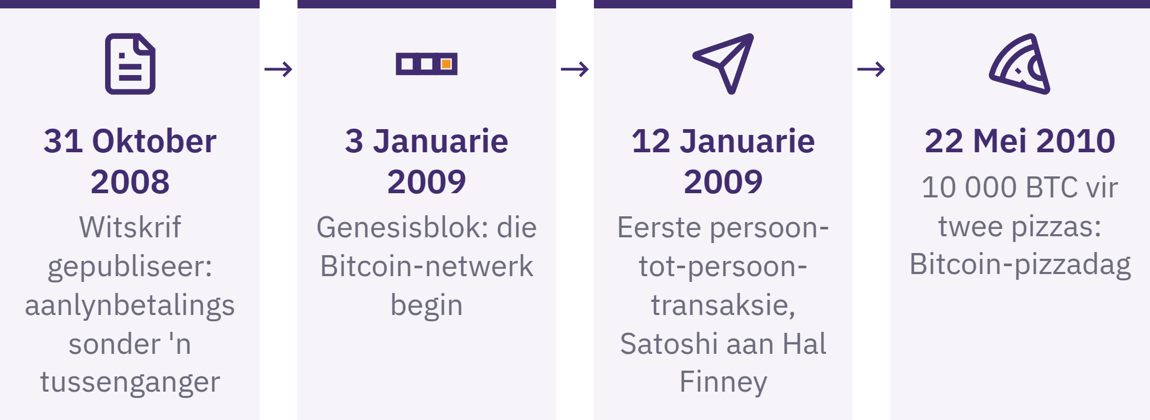

Slide 58
Bemagtiging, risiko en verantwoordelikheid
Direkte beheer deur sleutels
Openbare reëls en onafhanklike verifiëring
Wêreldwye Eweknie (P2P)-oordrag
Rugsteune, betalingskontroles en herstelbeplanning
Wisselvalligheid, openbare rekords, fooie en beperkte aanvaarding
Geen maatskappy kan 'n verlore saadfrase herstel nie. Vra hulp voordat u beduidende bedrae verskuif, sonder om geheime bekend te maak.
Persoonlike verantwoordelikheid kan opvoeding, ewekniebeoordeling, prosedures en klein toetse insluit.
Bitcoin-diploma · Module 2

Slide 59
Hersiening: Hoe spreek Bitcoin monetêre gebreke aan?
Kernpunte
Veranderende aanbod → openbare uitreikingsreëls; gebruikers dwing dit af
Sentrale betalingstoestemming → Eweknie (P2P)-oordrag; foute is moeilik om ongedaan te maak
Sentrale grootboek → gedeelde verifikasie; privaatheidsrisiko’s van openbare rekords
Institusionele toegang → beheer oor sleutels; verantwoordelikheid vir rugsteun
Transaksievolgorde → Bewys van werk; toerusting- en energiekoste
’n Oomblik om na te dink
Watter deel van Bitcoin se ontwerp sou u nou anders verduidelik, en waarom?
Bitcoin-diploma · Module 2
Notes:
Kerngedagte: Het Bitcoin vir u waarde? Weerspieël die huidige prys daarvan die waarde daarvan?

Slide 60

Module 3
Bitcoin veilig gebruik
Aksie: Hoe neem ek verantwoordelikheid vir die gebruik en beveiliging van Bitcoin?

Slide 61
Veilige eerste stappe
Deel ontvangsinligting; nooit geheime nie
Wag eers voordat u ’n versending goedkeur
Hou foute klein; vra hulp
Gebruik voorbereide, leë, gesimuleerde of goedgekeurde materiaal met ’n lae risiko
Geen aankoop, persoonlike fondse of persoonlike Beursie word vereis nie. Oefening in ’n werklike omgewing hou bykomende privaatheids-, sekuriteits- en verliesrisiko’s in; ’n alternatief sonder fondse is beskikbaar.
Bitcoin-diploma · Module 3
Notes:
Berei die ontvangskermkontrole, die stuur-en-verifieer-kontrole en die oefening vir herstelgereedheid of reaksie op swendelary voor. Verduidelik elke omgewing se beperkings voor gebruik.

Slide 62
Beursies
'n Bitcoin-beursie bestuur die sleutels en inligting wat nodig is om transaksies te ontvang en te magtig; bitcoin bly op die gedeelde grootboek aangeteken.
Wie beheer die sleutels?
Hoe word toegang herwin?
Watter betaalmetodes word ondersteun?
Bron, instandhouding, versoenbaarheid, privaatheid, koste en ondersteuning
Oopbronkode maak inspeksie moontlik; dit bewys nie dat 'n beursie veilig of geskik is nie.
Opleidingsbeursies mag nie gebruik word om beduidende bedrae te beveilig nie. 'n Persoonlike beursie wat later gebruik word, vereis 'n nuwe private opstelling en nuwe herstelinligting.
Bitcoin-diploma · Module 3

Slide 63
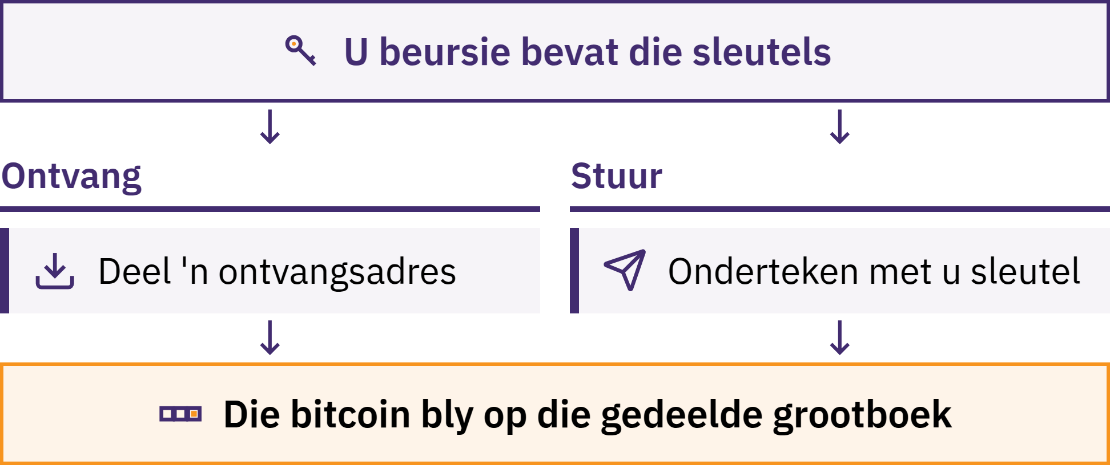

Slide 64
Adresse
Openbare ontvangsinligting vir betaling op die blokketting
Verkry dit vanaf die ontvangskerm van die beoogde Beursie
Skandeer of kopieer; vergelyk dit daarna met die vertroude skerm
Bevestig die ontvanger, Netwerk en betaalmetode
Adres op die blokketting en Lightning-faktuur: verskillende versoeke
Kwaadwillige sagteware kan gekopieerde bestemmings vervang. ’n Bekende voorkoms is nie genoeg nie. Nuwe adresse maak dit moeiliker om betalings met mekaar te verbind; dit maak betalings nie anoniem nie.
Bitcoin-diploma · Module 3

Slide 65
Sleutels
Privaat sleutel: geheime inligting wat gebruik word om besteding te magtig
Publieke sleutel: verifieer handtekeninge sonder om die privaat sleutel te openbaar
Adres: ontvangsinligting wat van publiekesleutelinligting afgelei word
Beursies bestuur gewoonlik baie sleutels outomaties
Moet nooit privaat sleutels, saadfrases, wagwoorde of herstelkodes deel nie. Geen wettige opvoeder, ondersteuningswerker, beursiemaatskappy, beurswerknemer of ontwikkelaar het dit nodig nie.
Probeer dit
Sorteer voorbereide voorbeelde in ontvangsinligting, geheime en openbare inligting wat sensitief word wanneer dit aan 'n persoon gekoppel word.
Bitcoin-diploma · Module 3

Slide 66
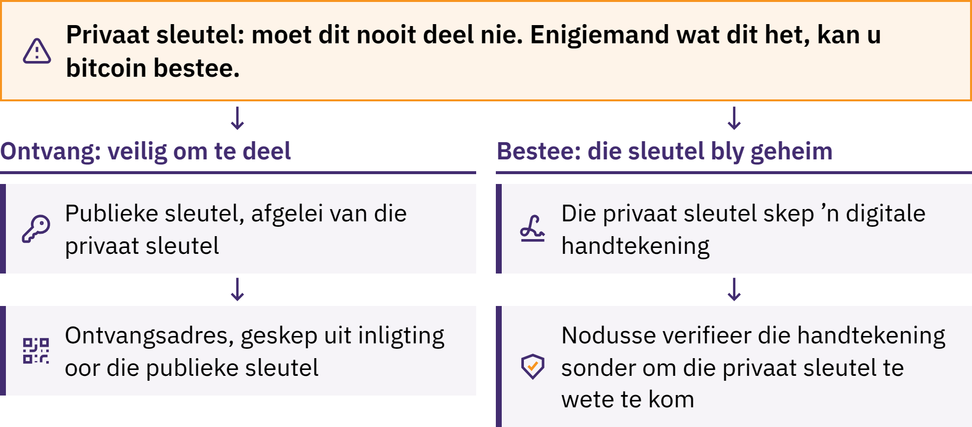

Slide 67

Saadfrases
'n Saadfrase is 'n geordende lys woorde wat baie beursies gebruik om hul privaat sleutels te herwin.
Dikwels 12 of 24 woorde; ontwerpe verskil
Presiese spelling en volgorde
Amptelike rugsteuninstruksies; private, vanlyn berging
Beskerm teen verlies, skade, kameras en ander waarnemers
Bitcoin-diploma · Module 3
Notes:
Moet nooit ’n werklike saadfrase fotografeer, in die wolk stoor, per e-pos of boodskap stuur, of op ’n webwerf of in ’n gewone vorm invoer nie. Dit kan volle toegang tot fondse verleen.
Bykomende wagwoordfrases, veelvuldige sleutels en gevorderde rugsteunmetodes hoort by Gevorderde Leer. Moenie kompleksiteit invoer wat leerders nie kan verduidelik of waarvan hulle nie kan herstel nie.
Indien dit moontlik gesien, gekopieer, aanlyn ingevoer of op ’n onbetroubare toestel gestoor is, moet u dit as gekompromitteer beskou. Kry hulp sonder om dit bekend te maak; gebruik ’n nuwe, betroubare herstelproses.

Slide 68
Gebruik met en sonder ’n bewaarder
Diensbewaring: diens beheer sleutels en rekeningherstel
Getoonde saldo: die diens se belofte om bitcoin te verskaf
Selfbewaring: gebruiker beheer sleutels en rugsteun
Direkte beheer bring verantwoordelikheid vir foute en herstel mee
'n Openbare blokketting kan nie bewys wat 'n diens aan 'n bepaalde kliënt verskuldig is nie. Selfbewaring kan steeds afhanklikheid van sagteware, hardeware, bedieners en netwerke behels.
Probeer dit
Vergelyk twee voorbereide beskrywings: wie beheer sleutels, wie herstel toegang en watter risiko moet nagegaan word?
Bitcoin-diploma · Module 3

Slide 69

Bitcoin-diploma · Module 3

Slide 70
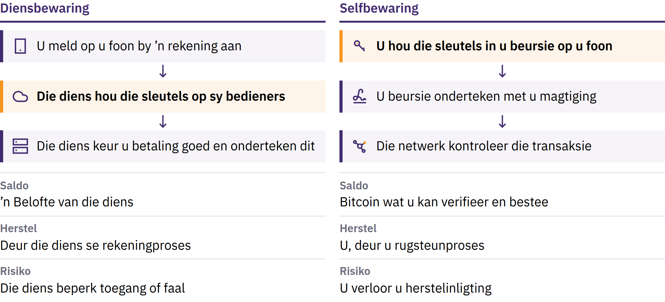

Slide 71

Warm en koue beursies
Warm: sleutels op ’n toestel wat aan die internet gekoppel is; gerieflik, groter blootstelling
Koud: ondertekeningsleutels wat van ’n veeldoelige toestel met internetverbinding geïsoleer is
Hardeware beursie: toegewyde toestel vir sleutelbeskerming en ondertekening
Bewaring en herstel: afsonderlike vrae
’n Hardeware beursie kan Koue berging ondersteun; die terme is nie uitruilbaar nie. Toestelle en rugsteunkopieë moet steeds beskerm word.
Bitcoin-diploma · Module 3
Notes:
Gebruik die bron se fiktiewe vergelyking tussen klein betalings en minder gereelde betalings. Hou keuses hipoteties; moenie hulpmiddels of bedrae vir leerders se persoonlike fondse kies nie.

Slide 72
Beursieherstel en saadfrasetoetsing
Gebruik slegs voorbereide, leë of gesimuleerde materiaal. Moet nooit werklike herstelwoorde blootstel nie; moet nooit later ’n Beursie wat in die klaskamer gebruik is, vir beduidende bedrae gebruik nie.
Bitcoin-diploma · Module 3
Notes:
Neem die proses waar sonder om die herstelwoorde te bekyk. ’n Latere persoonlike opstelling vereis nuwe herstelinligting wat privaat gegenereer is.

Slide 73
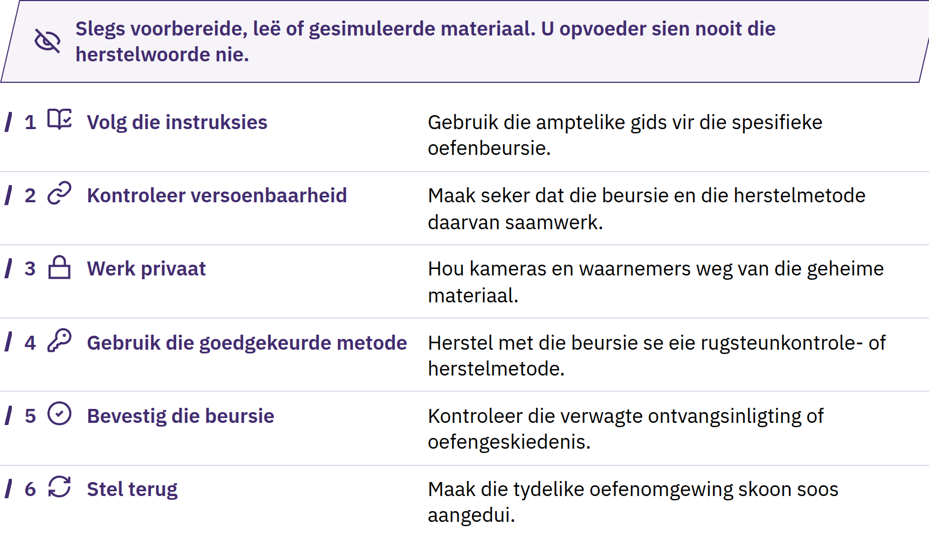

Slide 74
Ontvangs van Bitcoin
Oefening 1: ontvang veilig
Maak die voorbereide Beursie oop; kies Ontvang.
Bepaal of dit op die ketting of via Lightning is.
Deel slegs openbare ontvangsinligting.
Bevestig enige aangevraagde bedrag met die sender.
Kontroleer die bedrag en status in u eie Beursie.
'n Sender se boodskap of skermskoot is nie bewys nie. Hangende is nie dieselfde as bevestig nie; bevestigings kan nie 'n verkeerde adres of bedrog regstel nie.
Bitcoin-diploma · Module 3

Slide 75

Bitcoin stuur
Oefening 2: wag eers en kontroleer voordat u stuur
Keur slegs goed wanneer elke kontrole ooreenstem. As besonderhede verander, daar druk is om haastig op te tree, of enigiemand geheime inligting versoek, stop en verifieer onafhanklik. ’n Geldige oordrag is moeilik of onmoontlik om ongedaan te maak.
Bitcoin-diploma · Module 3

Slide 76
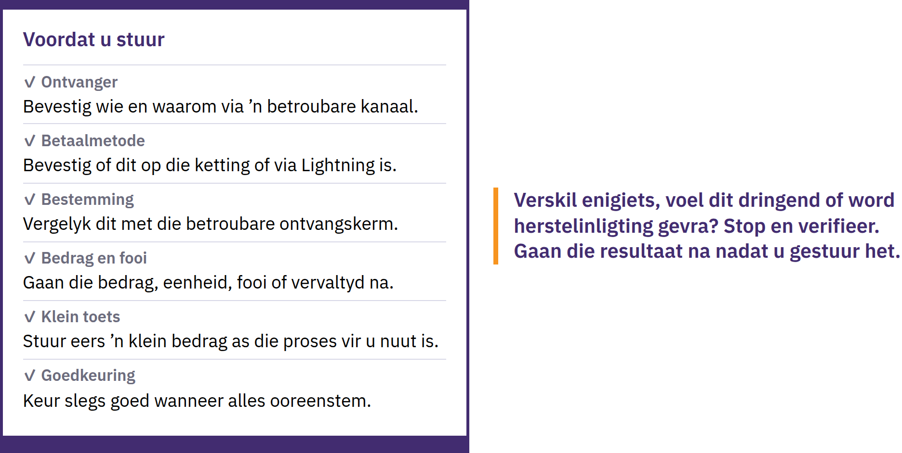

Slide 77
Verifikasie en onomkeerbare transaksies
Txid: identifiseerder vir ’n transaksie op die ketting
Verkenner: koppelvlak vir openbare transaksiedata
Kontroleer die netwerk, bestemming, bedrag, fooi, status en bevestigings
Uitgesaai → hangende → in ’n blok ingesluit → latere bevestigings
’n Verkenner kan nie identiteit, eerlikheid of die doel van ’n betaling bewys nie. Daar is geen universele aantal bevestigings wat vir elke betaling geld nie.
Gebruik voorbereide voorbeelde; moenie ’n leerder se persoonlike adres of transaksie opsoek nie. Soektogte kan u belangstelling aan die verkenner se operateur openbaar.
Bitcoin-diploma · Module 3
Notes:
Fooie op die ketting hang hoofsaaklik af van transaksiedata en die vraag na blokruimte, nie bloot van die bedrag wat gestuur word nie. Lees die finale raming; tydsberekening en fooie kan verander.

Slide 78
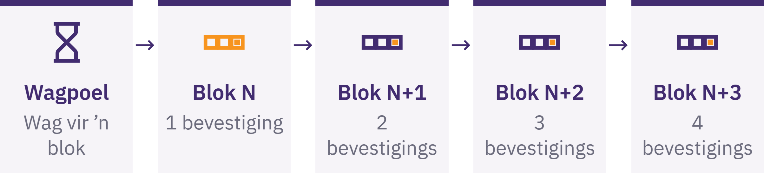

Slide 79

Veiligheidskontrolelys
Oefening 3: herken ’n risiko en stop veilig
Wag eers. Deel niks nie. Stuur niks nie. Sluit die kanaal. Verifieer onafhanklik. Vra hulp sonder om geheime te onthul.
Probeer dit
Identifiseer die waarskuwingsteken, moontlike verlies en eerste veilige stap in ’n vooraf opgestelde boodskap.
Bitcoin-diploma · Module 3
Notes:
Besoek amptelike webwerwe en toepassinglysinskrywings en vind kontakbesonderhede op u eie. Kontroleer die uitgewer en domein; wees versigtig met advertensies, boodskappe en webwerwe wat soos die egtes lyk. Moet nooit geld leen om te eksperimenteer nie.

Slide 80
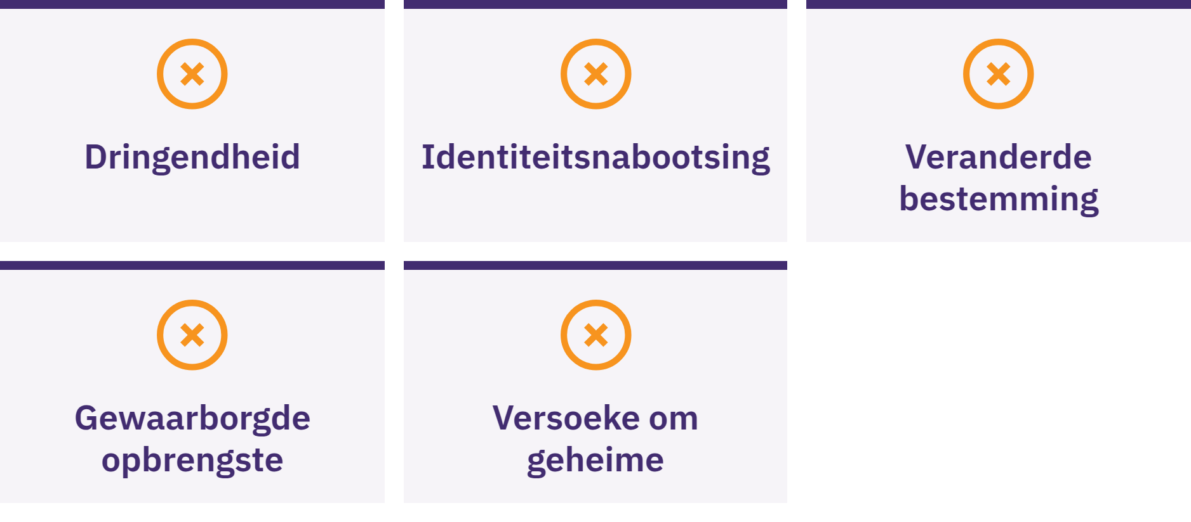

Slide 81

Die verkryging en omruiling
van Bitcoin
Bewusmaking, nie finansiële advies nie
Vergelyk die totale prys en prysverskil, diens- en onttrekkingsfooie, sleutelbeheer, identiteitsdata, vereffening en huidige plaaslike reëls.
Geen roete of verskaffer is outomaties die beste nie. KYC beteken identiteitskontroles: moontlike voordele vir nakoming of herstel, met risiko’s verbonde aan identiteits- en betalingsdata.
Bitcoin-diploma · Module 3

Slide 82
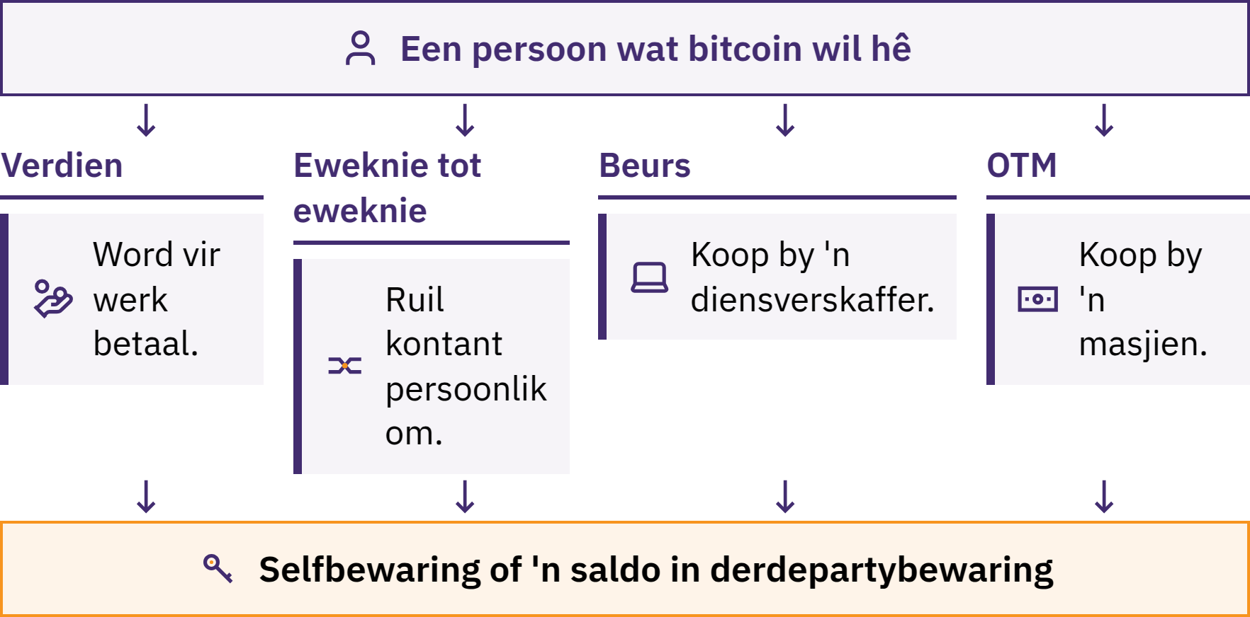

Slide 83
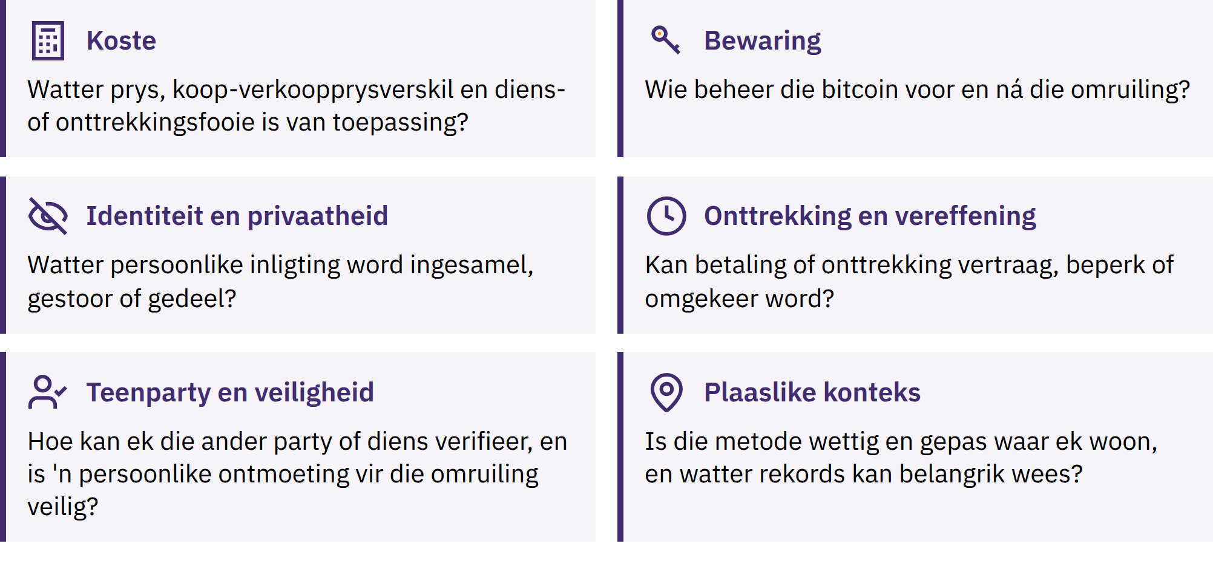

Slide 84
Betalings op die blokketting en via Lightning
Op die ketting: Blokketting-rekord; bevestigings
Lightning: Bitcoin se Netwerk vir betalings; gewoonlik vinnige sukses of mislukking
Verskillende ontvangsversoeke, fooie, limiete en moontlike foutpunte
Pas die versoek by die betaalmetode wat die Beursie ondersteun
Albei roetes kan bewaring deur 'n derde party of diensafhanklikheid behels
Lightning is nie 'n aparte munt nie. 'n Lightning-Beursie kan deur 'n bewaarder bestuur word of in selfbewaring wees; vinnige betaling bewys nie geskiktheid vir groter saldo's nie.
Sommige toepassings ondersteun albei roetes met bykomende fooie of afhanklikhede. Besonderhede oor kanale, roetering en likiditeit hoort by Gevorderde Leer.
Bitcoin-diploma · Module 3

Slide 85
Ondersteunde oefening
Maak die voorbereide Beursie oop en navigeer daarin
Voltooi die goedgekeurde stappe vir eerste toegang
Vind en kontroleer die openbare ontvangsinligting
Ontvang of simuleer ontvangs veilig; kontroleer die status
Voltooi of simuleer ’n ontvang-/stuurproses
Toon dat u gereed is vir herstel sonder om geheime bloot te lê
Gebruik die ooreengekome opleidingsomgewing. Stop tydelik as iets nie ooreenstem nie; vra vir ondersteuning en meer oefening wanneer nodig.
Bitcoin-diploma · Module 3
Notes:
Bronanker: Praktiese bevoegdheidstoets wat deur ’n opvoeder waargeneem word. C6 vereis direkte waarneming van sowel beursie-/ontvangstake as take om gereedheid vir herstel te toets. Simulasies, voorbereide materiaal, fisiese modelle en alternatiewe sonder fondse is geldig. Gee terugvoer en nog ’n geleentheid wanneer nodig. Hou rubrieke en assesseringsadministrasie van die skerm af.

Slide 86
Hersiening: Wat beteken verantwoordelikheid vir
selfbewaring?
Kernpunte
Beursie bestuur toegang; sleutels magtig besteding
Deel ontvangsinligting; hou geheime vanlyn en privaat
Identifiseer risiko’s rondom bewaring, herstel en toestelle
Verifieer voor goedkeuring; gaan die resultaat self na
Stop wanneer u onder druk is; hou foute tydens die leerproses klein
’n Vriend stuur ’n versoek terwyl ’n onbekende ondersteuningsdiens onmiddellike optrede eis. Wat kan u nagaan voordat u enigiets doen?
’n Oomblik vir nadenke
Watter veiligheidskontrole sal u eers uitvoer voordat u optree?
Bitcoin-diploma · Module 3

Slide 87

Module 4
Bitcoin in u gemeenskap
Verband: Hoe hou die probleem, oplossing en veilige optrede verband met hierdie gemeenskap?
Notes:
Module 4 is verpligtend en word deur die opvoeder saamgestel. Kies die plaaslik relevante taak oor Bitcoin as geld en gebruik die volgende riglyne as aanpasbare opsies, nie as ’n vereiste om elke hulpmiddel of scenario te demonstreer nie. Verifieer die huidige hulpmiddels, plaaslike reëls, infrastruktuur en ondersteuning. Behou die vereiste bevoegdhede en Module 3 se veiligheidstandaarde; moenie plaaslike verskaffers of besonderhede versin nie.

Slide 88
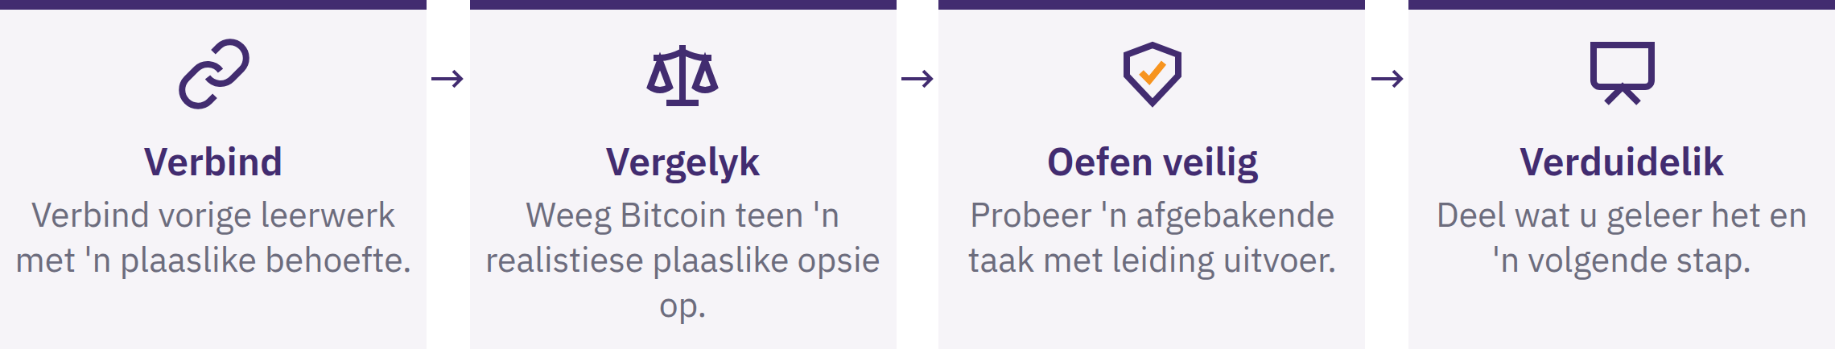
U plaaslike module 4
Teken u plaaslike fokus aan: probleem of geleentheid, alternatief, veilige scenario, belangrikste voordeel en risiko, en veilige volgende stap.
Daar word nie van u verwag om Bitcoin te aanvaar of tot die gevolgtrekking te kom dat dit die beste is nie. Plaaslike voorbeelde bewys nie dat 'n metode oral werk nie.
Bitcoin-diploma · Module 4

Slide 89
Werkswinkels en demonstrasies
Aanbieding: neem die proses en risiko’s waar
Oefening: volg saam met veilige opleidingsmateriaal
Uitvoering: voltooi ’n taak of verduidelik ’n besluit onafhanklik
Voor oefening: nagegane hulpmiddels, duidelike planne vir herstel en vir wanneer iets misluk, bekende risiko’s en ’n duidelike stoppunt.
Geen druk om sagteware te installeer of finansiële data bekend te maak nie. ’n Vanlyn alternatief of een wat geen fondse vereis nie, is beskikbaar. Enige werklike bedrag moet klein genoeg wees dat ’n totale verlies ’n les bly, nie ’n krisis nie.
Bitcoin-diploma · Module 4
Notes:
Kies die toepaslike brontaak: vergelyking van bewaringsopsies, kontrole van die ontvangsskerm, vergelyking van betalingsroetes, kontrole van ’n voorbereide transaksie, vergelyking van roetekoste, reaksie op bedrog, handelaar-/skenkingsvloei, of verifikasie van hulpbronne. Raadpleeg plaaslike kundiges wanneer nodig.

Slide 90
Plaaslike Bitcoin-hulpmiddels en -hulpbronne
Doel en realistiese alternatief
Beheer oor sleutels en herstel
Egte uitgewer, domein of toepassinginskrywing
Oopbronstatus, beoordeling en instandhouding
Privaatheid, totale koste, versoenbaarheid en ondersteuning
Huidige plaaslike reëls en beperkings
Teken die hulpmiddel/weergawe, kontroledatum, bewaring, hoofgebruik, voordeel, risiko, herstelmetode en alternatief aan.
Die genoemde hulpmiddels is gedateerde leervoorbeelde, nie onderskrywings of beloftes van veiligheid, beskikbaarheid, lae koste of geskiktheid nie. Gaan dit weer na voordat u dit werklik gebruik.
Bitcoin-diploma · Module 4

Slide 91
Lightning-betalings
Faktuur: versoek vir 'n spesifieke betaling; kan die bedrag en vervaldatum insluit
Lightning-adres: roeteringsidentifiseerder wat deur 'n verskaffer ondersteun word, dikwels soortgelyk aan 'n e-posadres
Kontroleer bewaring, befondsingsroete, rugsteun, fooie en limiete
Identifiseer hoe mislukkings hanteer word en hoe die ontvanger bevestig word
'n Lightning-adres is nie 'n e-posrekening nie; dit is afhanklik van die verskaffer of domein wat dit ondersteun. Kontroleer die finale versoek voordat u dit goedkeur.
'n Suksesvolle klein betaling bewys nie dat groter saldo's veilig is nie.
Bitcoin-diploma · Module 4

Slide 92
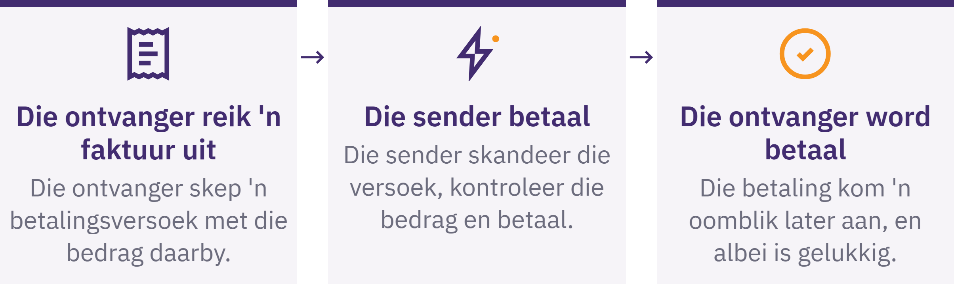

Slide 93
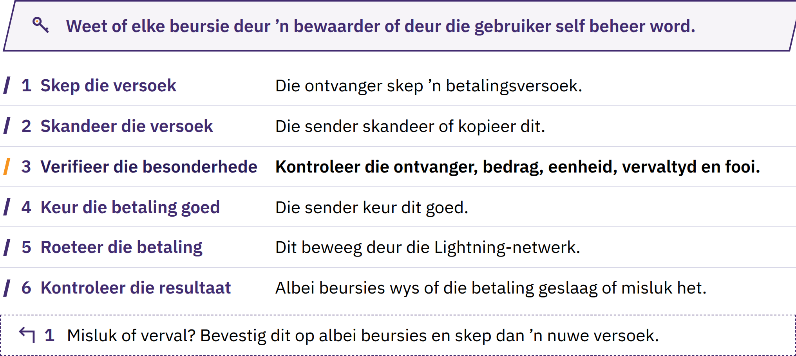

Slide 94
Begeleide Lightning-betaling
Die ontvanger skep die korrekte versoek.
Die sender skandeer of kopieer dit.
Kontroleer die ontvanger, bedrag, eenheid, fooi en enige vervaldatum.
Keur dit slegs goed wanneer die besonderhede ooreenstem.
Albei partye kontroleer die resultaat in hul eie beursies.
Verduidelik die risiko’s van bewaring en mislukking.
Gebruik voorbereide of goedgekeurde oefeninge met min op die spel. Stop as die uitkoms van die plan afwyk; verifieer voordat u verder optree.
Bitcoin-diploma · Module 4

Slide 95
Bitcoin-gebruik in die daaglikse lewe
Verdien: prysbepaling, tydsberekening, Wisselvalligheid, rekords en bewaring
Spaar: toekomstige gebruik; die prys kan skerp daal
Ontvang en stuur: korrekte versoek, vereffening, roete en fooie
Bestee: Wisselkoers, handelaarsbeleid en belastinggevolge
Prysbepaling en boekhouding: BTC/sats; rekords in fiatgeld kan steeds nodig wees
Skenk: verifieer die werklike ontvanger se versoek
Watter probleem word aangespreek? Is Bitcoin hier beter as die beskikbare alternatief? Watter nuwe risiko of verantwoordelikheid ontstaan?
Bitcoin-diploma · Module 4

Slide 96

Plaaslike besteding en ontvangs
'n Klein aankoop
Watter roete pas by 'n klein, vinnige betaling?
Wie versoek dit; wie kontroleer die bedrag en eenheid?
Wat as “gestuur” en “ontvang” nie ooreenstem nie?
Betaling vir werk
Pryseenheid, tydstip van wisselkoersbepaling, wie betaal die fooie?
Bewaring, rekords, veilige bestuur?
Bitcoin-diploma · Module 4
Notes:
Gebruik ’n item van lae waarde of ’n simulasie. Verduidelik die volledige proses voordat u die betaling goedkeur.
Kies scenario’s uit die gids of pas dit by die plaaslike taak aan. Rig die opdragte aan die leerders en moenie hipotetiese aanvaarding as ’n werklike inskrywing in ’n lys van plaaslike handelaars voorstel nie.

Slide 97
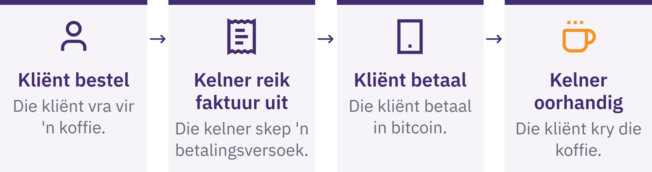

Slide 98
Plaaslike oorplasings, terugbetalings en skenkings
Familieoorplasing: vergelyk die volledige roete, totale koste, vertragings, bewaring en wat die ontvanger wil hê
Terugbetaling: verifieer die kliënt se versoek; gebruik ’n nuwe terugbetalingsadres; kom ooreen oor fooie en rekords
Gemeenskapskenking: verifieer die versoek; identifiseer wie beheer oor die sleutel/rugsteun het en watter betalingsroete gebruik word
Balanseer deursigtigheid met skenkerprivaatheid; kontroleer die vereiste rekords
Bitcoin-diploma · Module 4
Notes:
Gebruik die bronscenario wat die gekose plaaslike taak ondersteun. ’n Terugbetaling is ’n nuwe betaling, nie ’n omkering van die oorspronklike transaksie op die blokketting nie.

Slide 99
Plaaslike toetrede- en uittreeroetes
Toegangsroete: plaaslike geld, werk of bates → bitcoin
Uitgangsroete: bitcoin → plaaslike geld, goedere of dienste
Vergelyk twee plaaslike roetes met ’n bestaande nie-Bitcoin-opsie
Totale bedrag ontvang, tyd, bewaring, privaatheid, terugskrywingsrisiko en faalpunte
Kontroleer onttrekking na sleutels wat u beheer; ’n interne saldo kan steeds ’n vordering bly
Vir persoonlike ruiltransaksies, gebruik ’n geskikte openbare plek, vermy onnodige kontant, neem ’n vertroude persoon saam waar gepas, bevestig betaling voordat u vertrek en volg plaaslike wetgewing. Moenie besonderhede oor u besit of bewaring daarvan bekend maak nie.
Bitcoin-diploma · Module 4
Notes:
Verkrygingskanale sluit werk, direkte ruil, makelaars, kitsbanke, handelaars, omskakelingsdienste en sirkulêre ekonomieë in. Gebruik huidige, geverifieerde plaaslike feite of ’n duidelik fiktiewe scenario.

Slide 100
Afwegings tussen KYC en geen KYC
KYC: identiteitskontroles; moontlike voordele rakende banktoegang, limiete, nakoming of herstel
Datarisiko: blywende skakels tussen identiteit en betalings, datalekke, misbruik of beperkings
Geen KYC: moontlik minder insameling van identiteitsinligting
Moontlik hoër pryse, laer likiditeit, minder ondersteuning, bedrog of wetlike beperkings
Nie een van die twee etikette is outomaties die beste nie. Moenie plaaslike wetgewing oortree of u aan fisieke gevaar blootstel in u strewe na privaatheid nie; verkry by onsekerheid bygewerkte plaaslike advies van 'n gekwalifiseerde deskundige.
Bitcoin-diploma · Module 4
Notes:
Vergelyk databewaring, skakels op die blokketting, teenpartye, bedrogbeskerming, limiete, fooie en geskilhantering.

Slide 101
Sirkulêre ekonomieë
'n Sirkulêre Bitcoin-ekonomie verbind mense wat vrywillig bitcoin binne 'n gemeenskap verdien, bestee, spaar en uitruil.
Werkers → klante → handelaars → verskaffers
Waar sirkuleer waarde of word dit na fiatgeld omgeskakel?
Wie verskaf onderrig en tegniese ondersteuning?
Wat gebeur as die verbinding faal?
Wie dra die bewarings- en prysrisiko's?
Aanvaardingsyfers alleen bewys nie bruikbaarheid nie. Swak vraag, hulpmiddels, onderrig of sekuriteit kan die kringloop verbreek; vermy afhanklikheid van gratis uitdelings of een organiseerder wat elke betaling verwerk.
Bitcoin-diploma · Module 4

Slide 102

Bitcoin-diploma · Module 4

Slide 103
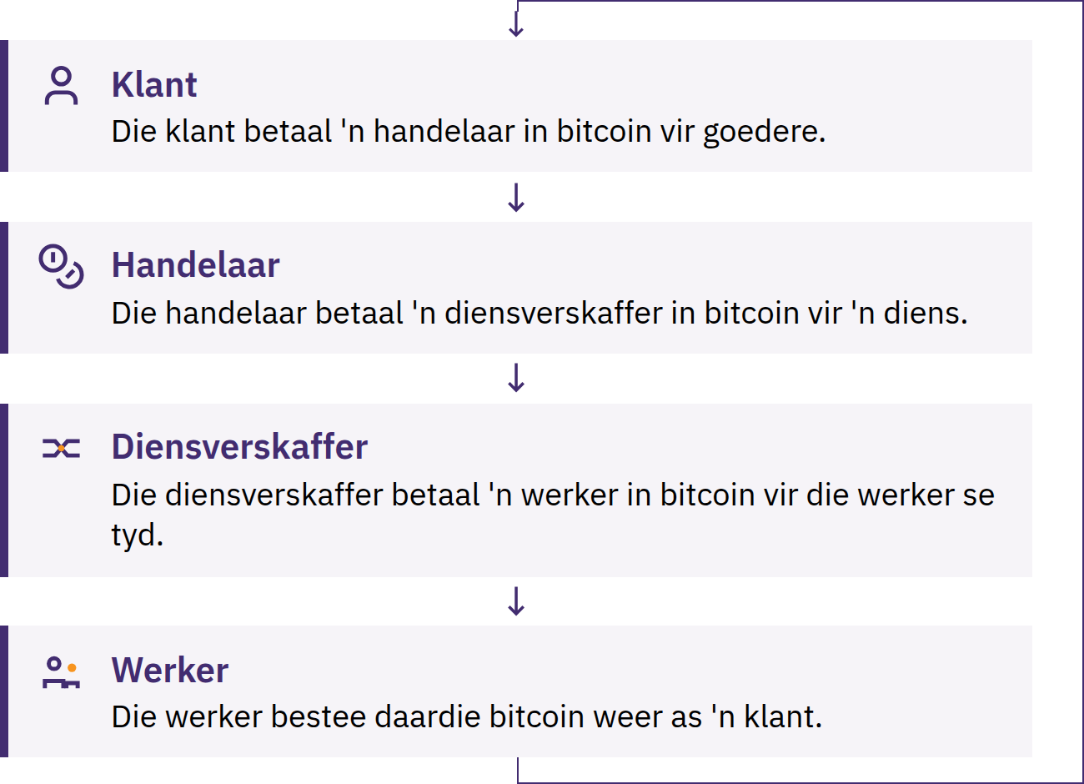

Slide 104
Gebruiksgevalle vir handelaars of gemeenskappe
Pryseenheid en betaalmetode
Sleutelbeheer, personeeltoegang, toestelsekuriteit en rugsteunkopieë
Bevestiging, kwitansies, terugbetalings en foute
Omskakeling, rekords, belasting en ondersteuning
Beplan vir beursie- of netwerkonderbrekings
'n Enkele organiseerder wat gedeelde fondse hou, is 'n bewaarder en 'n vertrouenspunt. Gedeelde fondse vereis deursigtige reëls, rekords, toegangsbeheer en regsbeoordeling waar toepaslik.
Bitcoin-diploma · Module 4
Notes:
Definieer sukses volgens die probleem wat opgelos word, nie die aantal transaksies nie.

Slide 105

Plaaslike hulpbronkaarte en
gemeenskapsontdekking
Vind handelaars, opvoeders, byeenkomste en gemeenskapshulpbronne
Gaan die datum na; bevestig dit onafhanklik
Maak voorsiening vir ’n alternatiewe manier om te betaal of deel te neem
Lidmaatskap van ’n gemeenskap is nie ’n bewys van betroubaarheid nie
Moet nooit herstelwoorde, saldo’s, woonadresse of sekuriteitsreëlings by ’n byeenkoms bekend maak nie. Wees versigtig met beleggingsbestuur, aanbiedinge vir private ruiltransaksies, dringende hulp en gewaarborgde opbrengste.
Bitcoin-diploma · Module 4

Slide 106
Hersiening: Verbind dit met u gemeenskap
Voltooi individueel en vergelyk dan u redenasie met dié van u groep.
Watter plaaslike behoefte en funksie van geld was betrokke?
Watter realistiese alternatief het u vergelyk?
Op die ketting, Lightning, of albei? Wie het die sleutels beheer?
Grootste voordeel, ernstigste risiko en moontlike mislukking?
Hoe het wetgewing, infrastruktuur, taal of kultuur die resultaat beïnvloed?
Watter bewyse ondersteun 'n verantwoordelike volgende stap, indien enige?
Bitcoin-diploma · Module 4
Notes:
Neem die plaaslike taak wat die opvoeder gekies het en waarin Bitcoin as geld gebruik word, asook die leerder se verduideliking van die doel, alternatief, afwegings, moontlike mislukking en volgende stap, waar. Hou puntetoekenning, rubrieke en assesseringsadministrasie van die skerm af.

Slide 107
Kernpunte en ’n oomblik vir besinning
Begin met 'n plaaslike behoefte en 'n realistiese alternatief
Neem waar, oefen veilig en verduidelik of demonstreer dan
Verifieer hulpmiddels, bewaring, koste, privaatheid en huidige plaaslike reëls
Bevestig die betaalmetode en resultaat; beplan vir mislukking
Nuttige gemeenskapsdeelname is vrywillig en beskerm mense
'n Oomblik om na te dink
Watter vraag sou u vra voordat u besluit of 'n Bitcoin-benadering by 'n plaaslike behoefte pas?
Bitcoin-diploma · Module 4

Slide 108


